Slide 1
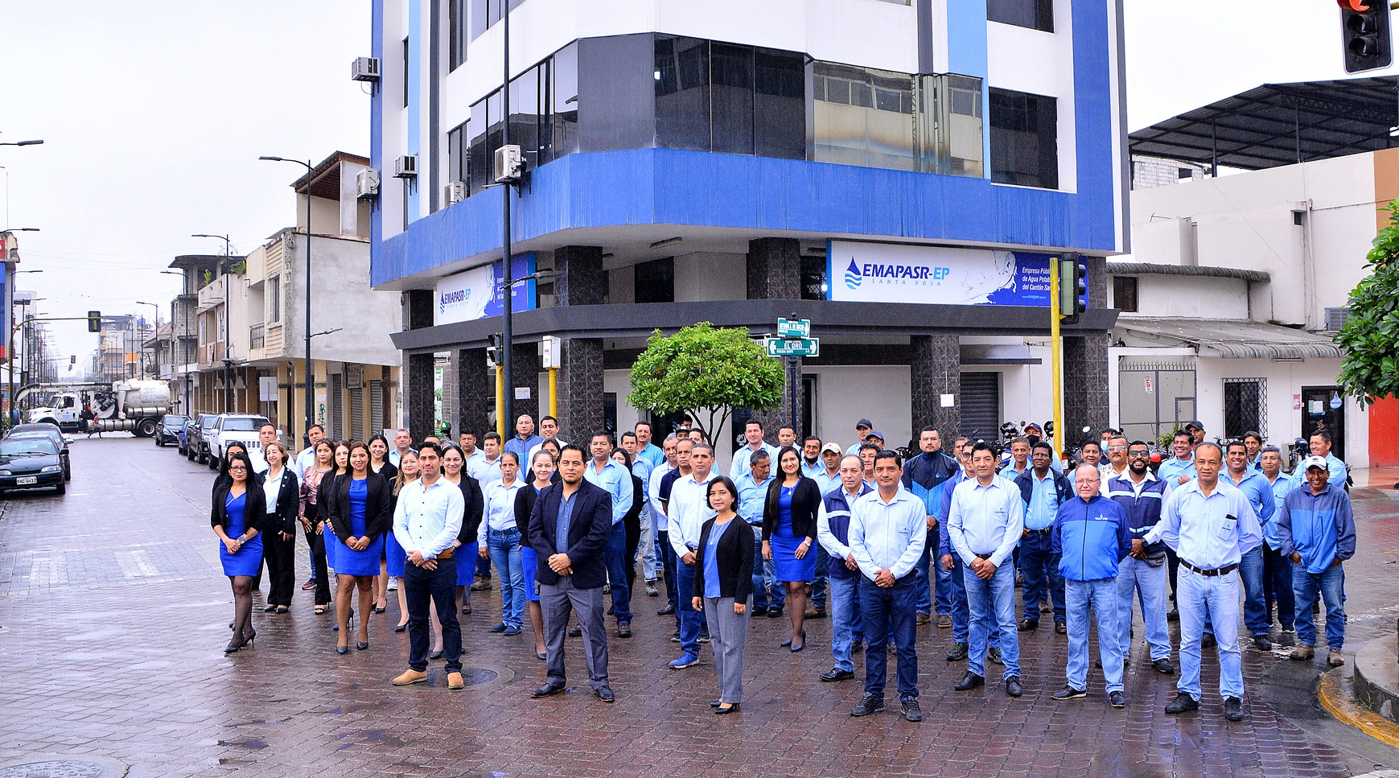


Ing. Oscar Solano Pineda, Mg.
Gerente de la EMAPASR-EP

Slide 2


Proveer servicios de agua potable y alcantarillado sanitario en el Cantón Santa Rosa con los más altos estándares de calidad, continuidad, y cantidad. Nos comprometemos a ofrecer un servicio universal y sostenible, respetando el medio ambiente y contribuyendo al bienestar y desarrollo de todos los santarroseños.
Convertirnos en líderes reconocidos a nivel provincial y nacional en la gestión, administración y provisión de servicios de agua potable y alcantarillado sanitario. Nos comprometemos a alcanzar los más altos estándares de calidad e innovación, garantizando la satisfacción de nuestros usuarios y promoviendo el desarrollo integral del Cantón Santa Rosa.
MISIÓN
VISIÓN

Slide 3
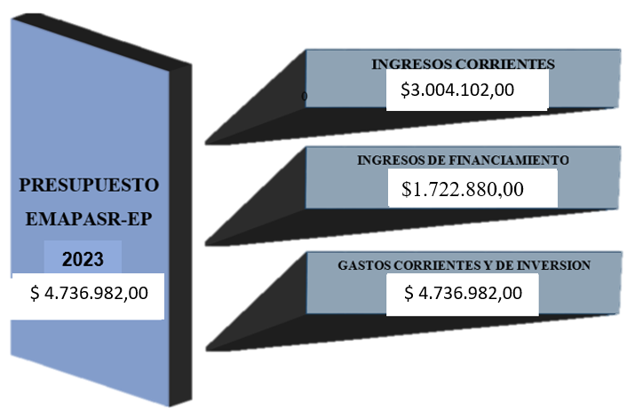

INFORMACIÓN FINANCIERA
RESUMEN DE INGRESOS DEL AÑO 2023
La EMAPASR-EP para el año fiscal 2023 se proyecto con un presupuesto codificado de $ 4’736.982,00 dólares.
RESUMEN DE GASTOS EJECUTADOS DEL AÑO 2023

Slide 4






EMAPASR-EP EN CIFRAS
PRESUPUESTO 2023
Cobertura servicio
agua potable
2023
96,08 %
Usuarios
$ 4.736.982,00
2023
16 815
Longitudes de redes construidas por administración directa
Cobertura servicio
alcantarillado
2023
78,98 %
Unidades de Micro medición instaladas
Familias beneficiadas
437
659 ML
Continuidad del Servicio
2023
373
585
1 998 ML
2023
100 %

Slide 5
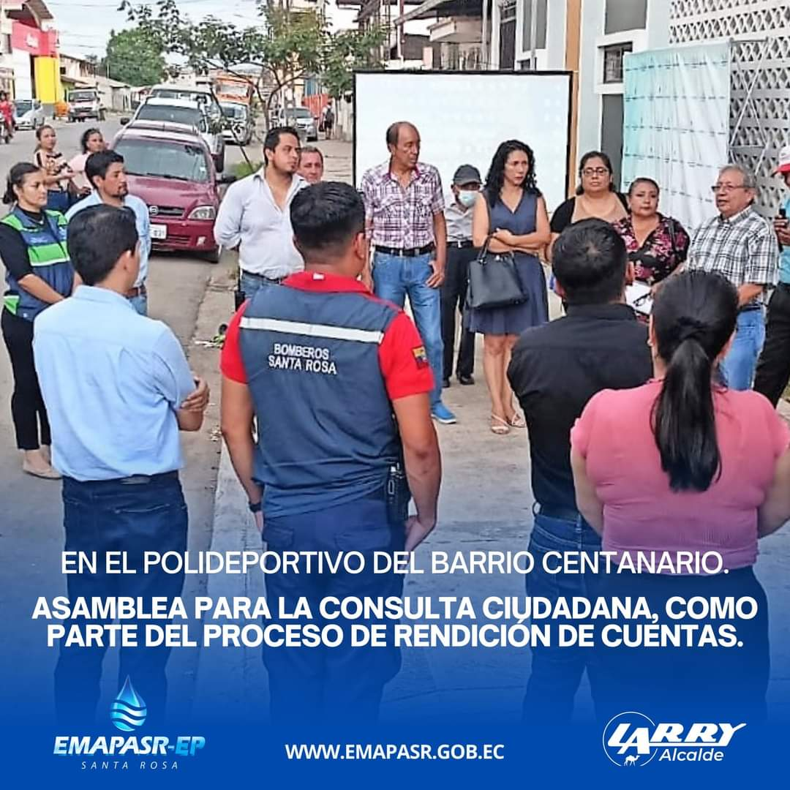

PARA EJECUTARSE EN EL PLAN DE TRABAJO DE LA EMAPASR-EP EN EL AÑO 2023.
COMPROMISOS ADQUIRIDOS

Slide 6


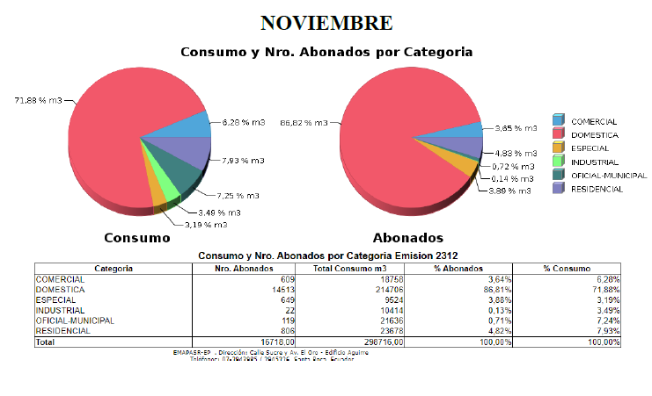
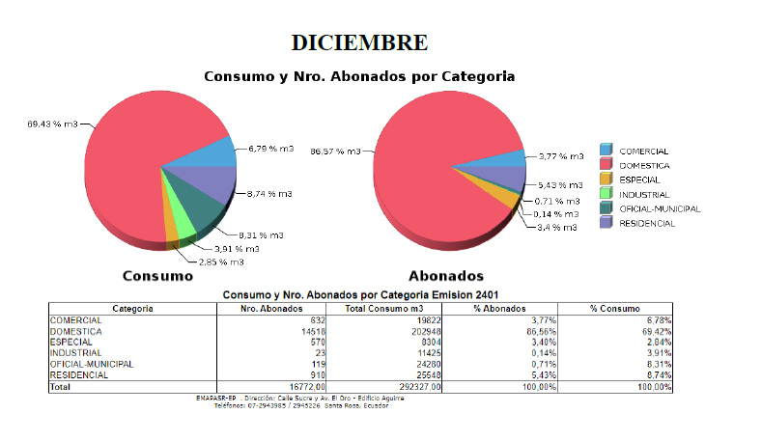

COMPROMISO 1:
Asamblea local ciudadana
Elaborar Indicadores de Gestión que tengan evaluaciones periódicas trimestrales y que contengan metodología de cálculo y medios de verificación de los indicadores
RESPUESTA:
Se implementaron mecanismos de medición en el área comercial y en la Dirección Financiera de acuerdo con los informes de cumplimiento trimestrales en donde se incluye: recaudación, saldos, conexiones nuevas, consumos de agua registrado, pérdidas de agua y recuperación de cartera vencida. La dirección financiera entregó el informe de liquidación presupuestaria 2023, en el que se reflejan los resultados de la ejecución y liquidación del presupuesto del año fiscal.

Slide 7

COMPROMISO 2:
Asamblea local ciudadana
Evaluación trimestral de los procesos de contratación pública para garantizar la calidad de la inversión.
RESPUESTA:
El área de compras públicas realiza la entrega de informes trimestrales de los procesos de contratación pública a Gerencia, los mismos que son presentados al Directorio de la EMAPASR para revisar la evaluación de los niveles de cumplimiento.

Slide 8
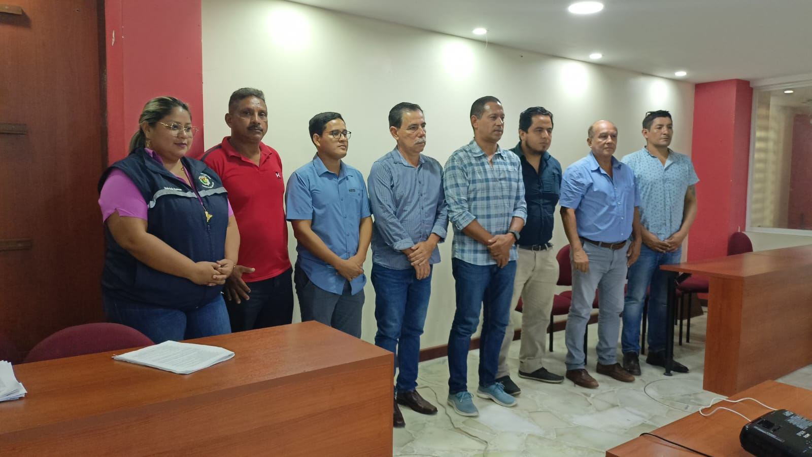
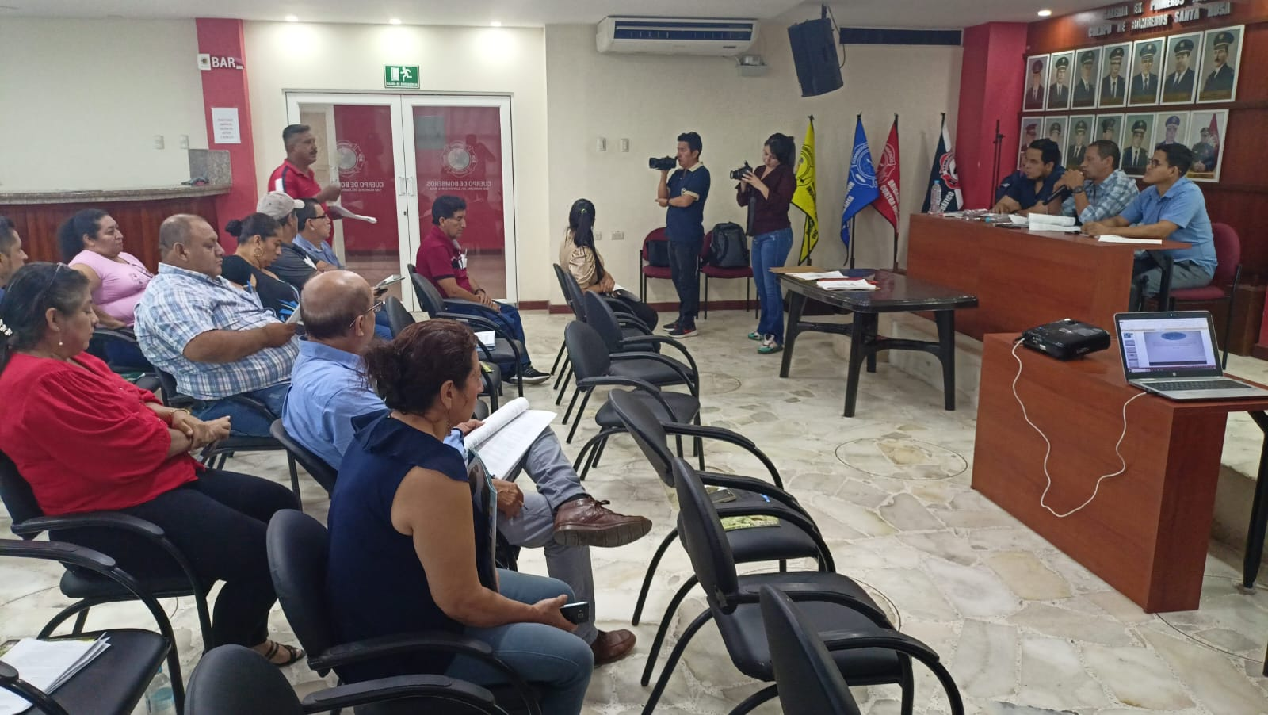
COMPROMISO 3:
Asamblea local ciudadana
Qué en el tercer trimestre de 2023 se realicen los trabajos de Zonificación Específica de las ACMUS.
RESPUESTA:
En el segundo semestre del año 2023 se conformó el comité de cogestión, en el cual se presentaron y fueron aprobados tres proyectos para la implementación de actividades de cumplimiento de la ordenanza ACMUS, uno de los proyectos fue la fabricación e instalación de letreros informativos para identificar cada uno de los bloques que están contemplados en el área delimitada como ACMUS; sin embargo, debido a un comunicado del Tesoro Nacional en la cual se indica que no se podrá crear la cuenta especial para la EMAPASR-EP ya que en la ordenanza no se establece con claridad los valores a transferir por parte del GAD Municipal de Santa Rosa a la EMAPASR-EP.

Slide 9
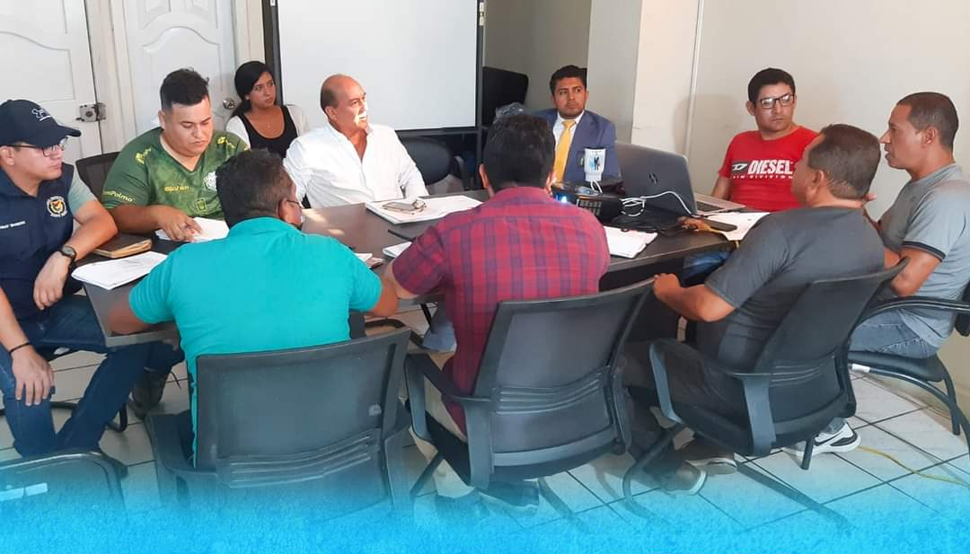
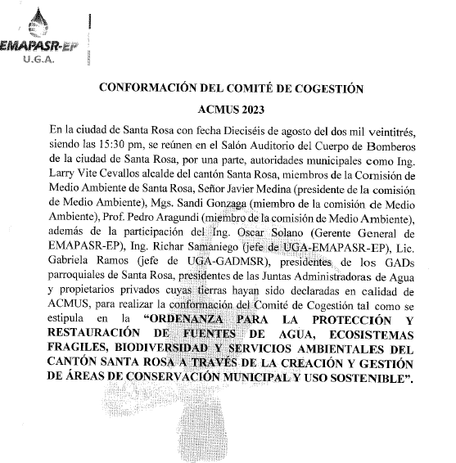
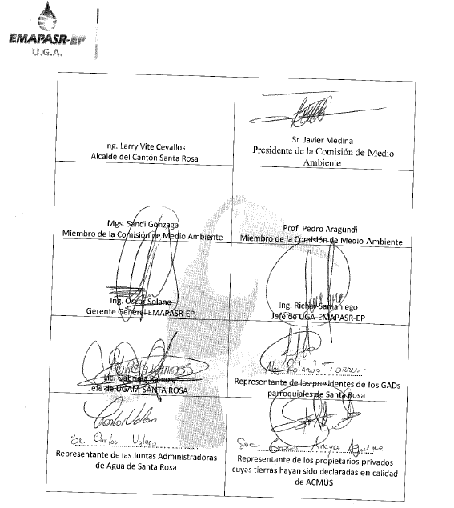
COMPROMISO 4:
Asamblea local ciudadana
Qué en el tercer trimestre de 2023 se cree el Comité de Cogestión de las ACMUS.
RESPUESTA:
Con fecha 16 de agosto de 2023 se conformó el comité de congestión de acuerdo a lo que se estipula en la ordenanza de ACMUS, mediante Oficio No. 686-A-GADM-LV el alcalde del Cantón Sta. Rosa delega de forma permanente al Sr. Pedro Aragundi para que presida las reuniones del Comité de Cogestión, se adjuntan documentos de soporte.

Slide 10
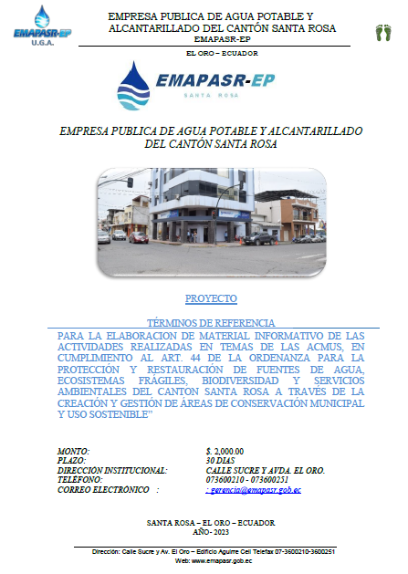
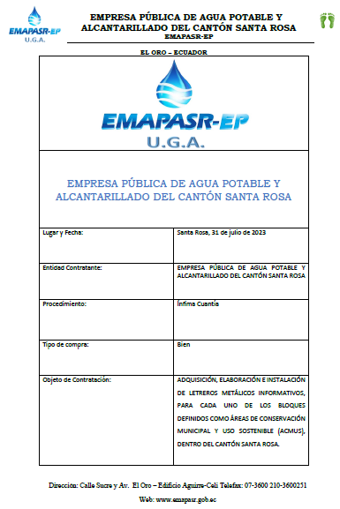
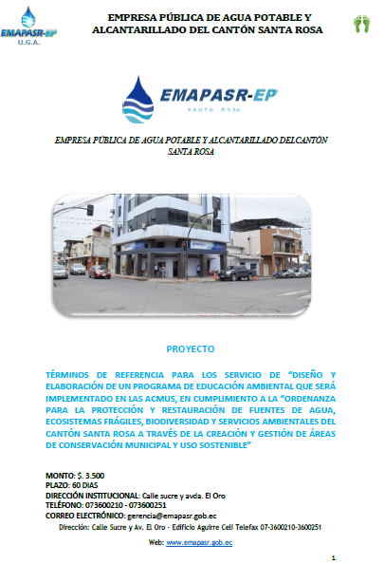
COMPROMISO 5:
Asamblea local ciudadana
Qué en el tercer trimestre de 2023 se presente el “Programa para la Protección del Agua y Ecosistemas Frágiles”
RESPUESTA:
Por parte de la UGA de la EMAPASR-EP se elaboraron tres proyectos alineados con los objetivos de las ACMUS, 1) Diseño e impresión de afiches informativos respecto a la difusión de la ordenanza ACMUS, 2) Fabricación e Instalación de letreros informativos de identificación de los bloques en áreas de ACMUS, 3) Elaboración de un programa de Educación Ambiental mediante consultoría, proyectos que se presentaron y fueron aprobados por el Comité de Cogestión para la asignación de recursos por parte del GAD Municipal de Santa Rosa. Además se contrató la consultoría de restauración ambiental en zonas degradadas en la microcuenca alta del cantón Santa Rosa, proyecto que ya se está implementando en el ejercicio fiscal 2024.

Slide 11
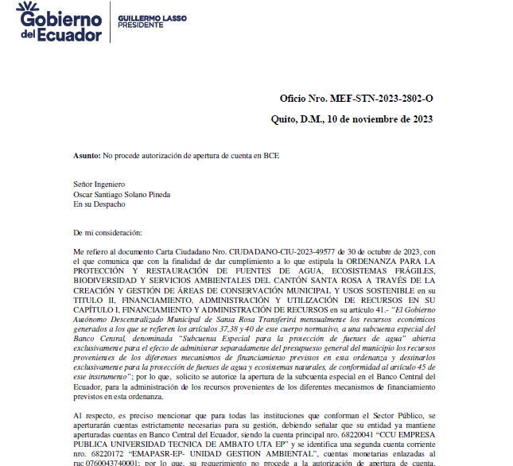
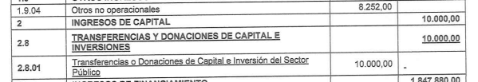
COMPROMISO 6:
Asamblea local ciudadana
Qué la EMAPASR-EP solicite al GADM-SR la asignación en su presupuesto anual de inversión social, los recursos suficientes y necesarios para la protección ambiental y el manejo técnico de las ACMUS, en cumplimiento de lo que determina la Ordenanza de las ACMUS aprobada por el Concejo Cantonal el 10 de diciembre de 2021
RESPUESTA:
En la elaboración del POA 2023 se incluyeron por parte del GAD Municipal de Santa Rosa el valor de USD 10,000.00 destinados a la ejecución de actividades previstas en la ordenanza ACMUS para ser transferidos a una cuenta especial de la EMAPASR-EP, de igual manera en la proyección de ingresos del año 2023 de la EMAPASR-EP se incluyó el valor de la transferencia del GAD Municipal de Sta. Rosa, sin embargo lo expuesto no se pudo concretar por el pronunciamiento del banco central donde se recomienda reformar la ordenanza para la creación de esa cuenta especial.

Slide 12
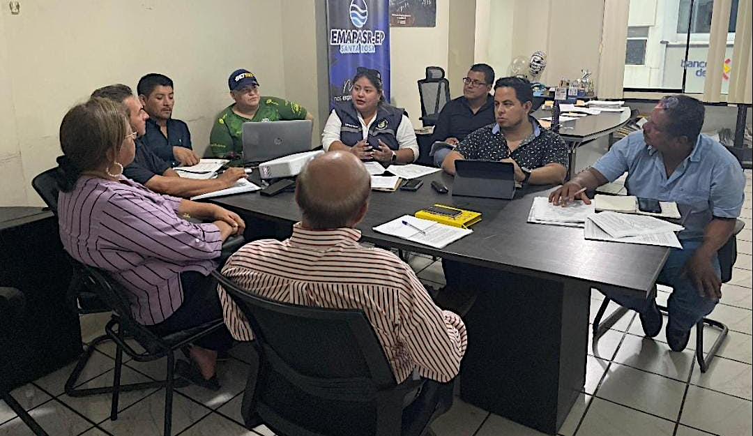
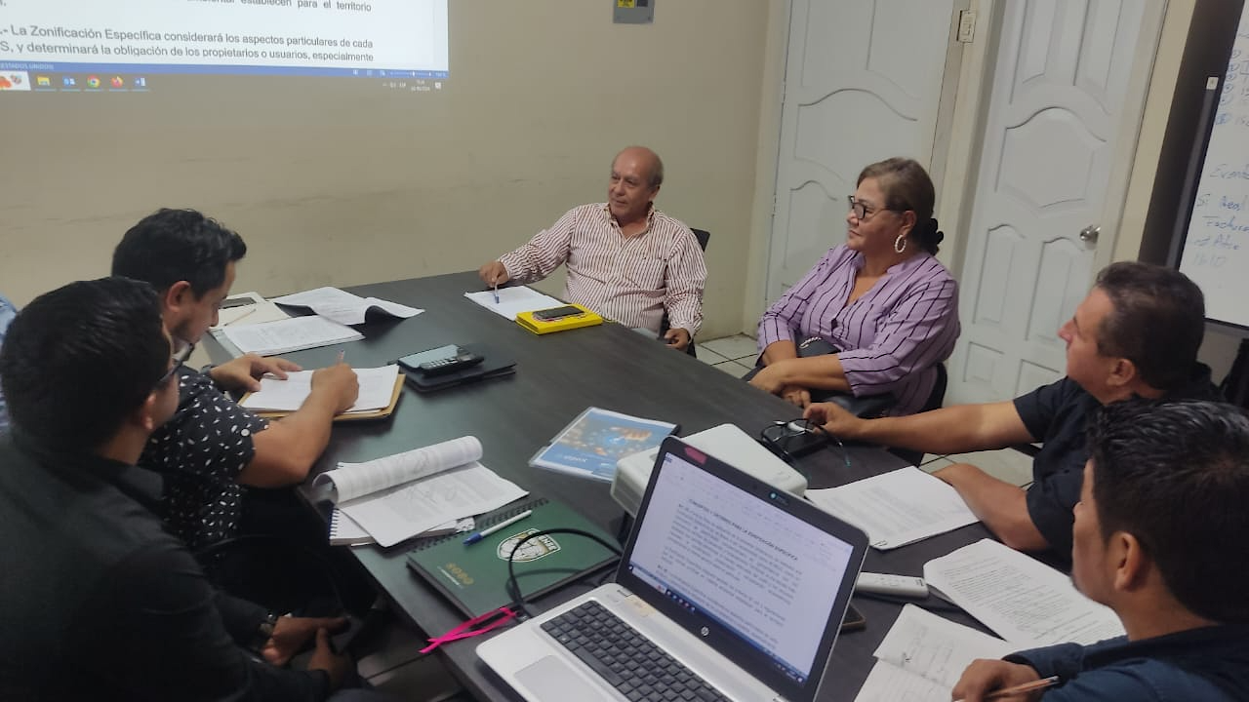
COMPROMISO 7:
Asamblea local ciudadana
Qué hasta el cuarto trimestre del 2023 se cumpla con la apertura de la “Subcuenta Especial para la Protección de Fuentes de Agua” a través del proceso de implementación de las Normas Internacionales de Información Financiera (NIIF).
RESPUESTA:
Con fecha 10 de noviembre de 2023, mediante Oficio No. MEF-STN-2023-2802-O suscrito por el Cpa. Humberto Eduardo Ramírez Ramírez, Subsecretario del Tesoro Nacional quien se pronuncia ante solicitud de apertura (Carta Ciudadano Nro. CIUDADANO-CIU-2023-49577) de la cuenta especial por parte de la EMAPASR-EP, indicando que la autorización de apertura de la cuenta no procede, siendo necesario realizar la reforma de la ordenanza ACMUS respecto a los recursos a transferir por parte del GAD Municipal de Santa Rosa.

Slide 13
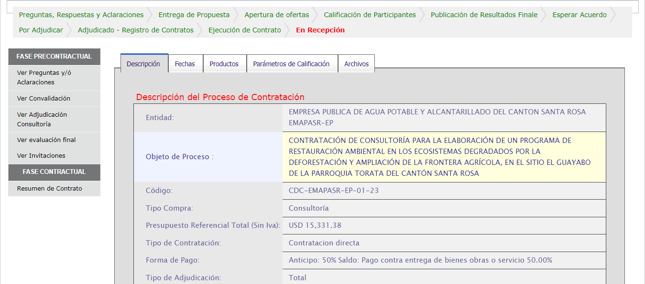
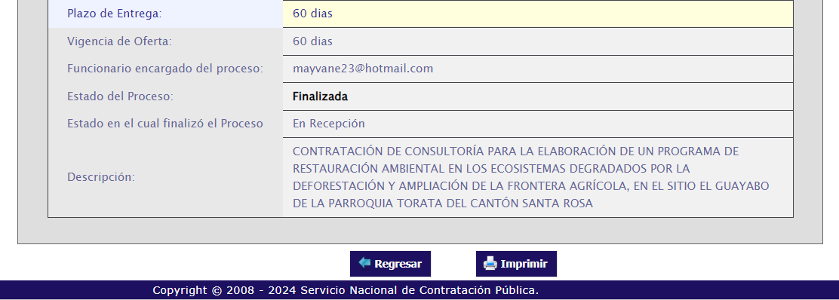
COMPROMISO 8:
Asamblea local ciudadana
Qué en el presupuesto del ejercicio fiscal 2023 se asignen los recursos para proyectos de reforestación, revegetación y la contratación de los estudios de restauración ambiental que determinen la factibilidad de las especies a ser sembradas en la microcuenca alta del río Santa Rosa.
RESPUESTA:
Se contrató el proyecto “CONTRATACIÓN DE CONSULTORÍA PARA LA ELABORACIÓN DE UN PROGRAMA DE RESTAURACIÓN AMBIENTAL EN LOS ECOSISTEMAS DEGRADADOS POR LA DEFORESTACIÓN Y AMPLIACIÓN DE LA FRONTERA AGRÍCOLA, EN EL SITIO EL GUAYABO DE LA PARROQUIA TORATA, DEL CANTÓN SANTA ROSA” de los cuales se obtuvo los estudios para restaurar las zonas degradas de la microcuenca alta del rio Santa Rosa, actualmente se ha firmado un convenio con ECOPAR MULTISERVICIOS para ejecutar los estudios.

Slide 14
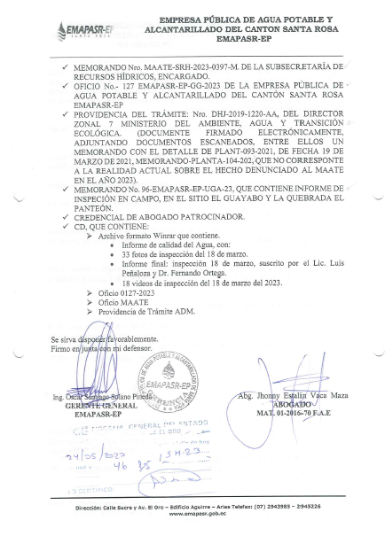
COMPROMISO 9:
Asamblea local ciudadana
Qué la EMAPASR-EP a través de su departamento legal presente directamente en fiscalía las denuncias por temas de afectaciones ambientales y contaminación de fuentes hídricas, informando a Alcalde y Concejales, y solicitando, además las sanciones correspondientes por parte del GADM-SR contempladas en las Ordenanzas de Áridos y Pétreos, y de ACMUS que se encuentran vigentes
RESPUESTA:
Para el año 2023 se presentó una denuncia por presunto delito de contaminación ambiental, con el número de investigación fiscal No. 071201823050178, de la Unidad Especializada Investigativa de los Delitos Contra el Medio Ambiente y la Naturaleza, Fiscalía 1, con jurisdicción en el cantón Quito, provincia de Pichincha.

Slide 15
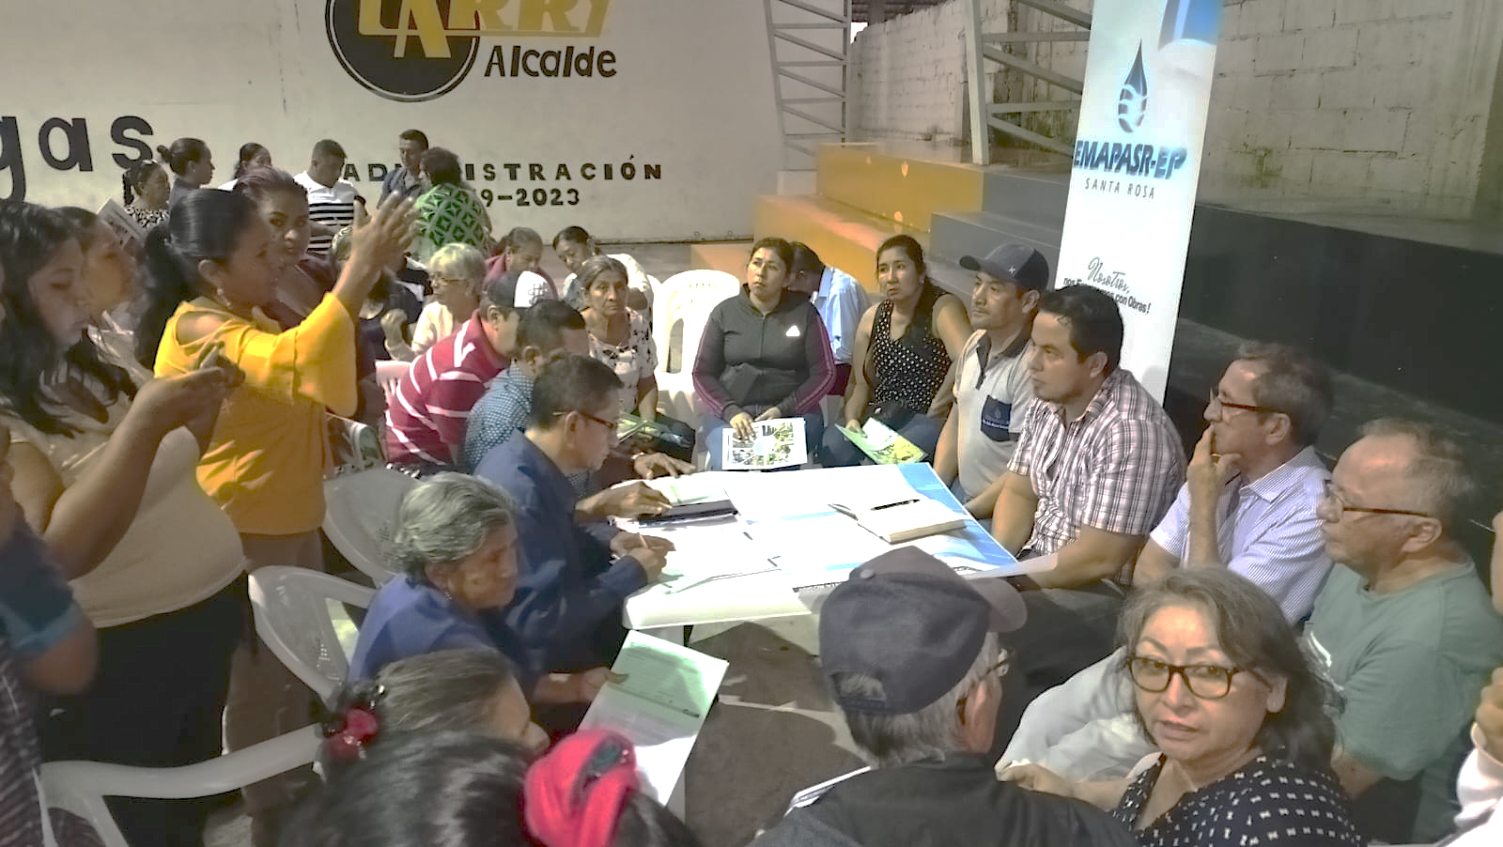
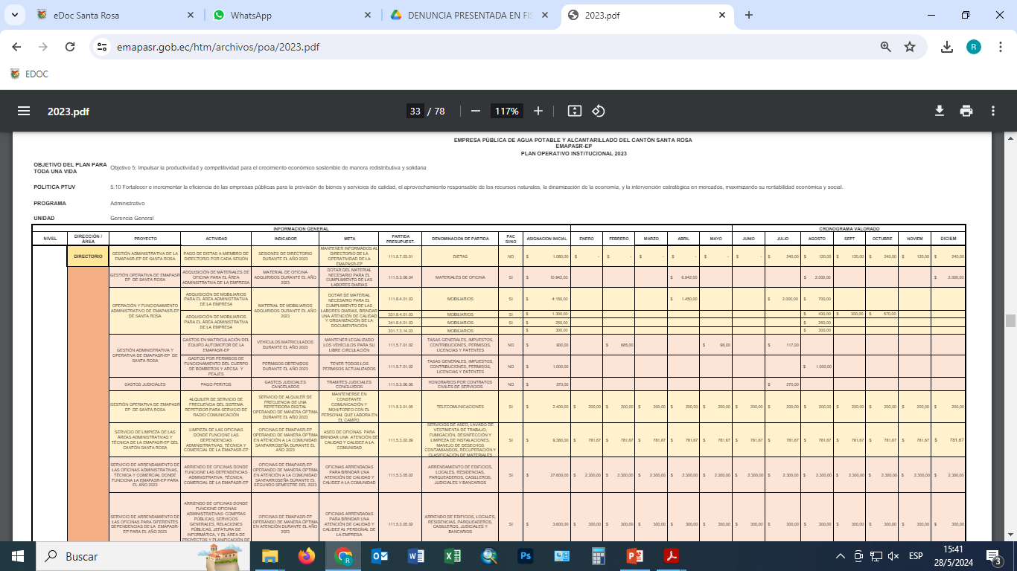
COMPROMISO 10:
Asamblea local ciudadana
Qué en el presupuesto 2023-2027 se priorice la inversión presupuestaria en el subprograma: abastecimiento de agua potable y alcantarillado sanitario.
RESPUESTA:
Los proyectos de inversión de la EMAPASR-EP se planificaron en función de las necesidades presentadas en el mecanismo del presupuesto participativo y en base al plan de trabajo del Sr. Alcalde, enfatizando proyectos de ampliación y reparación de sistemas de agua y alcantarillado en varios sectores de la ciudad, del mismo modo se priorizo proyectos en la reducción del agua no contabilizada a través de la Dirección de Comercialización.

Slide 16
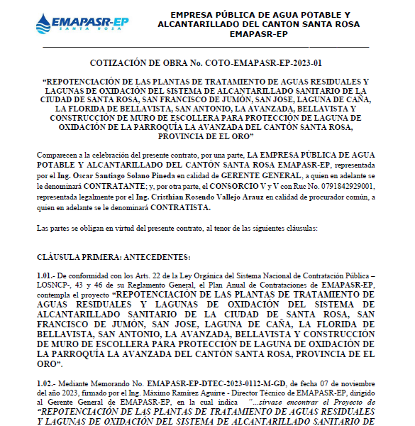
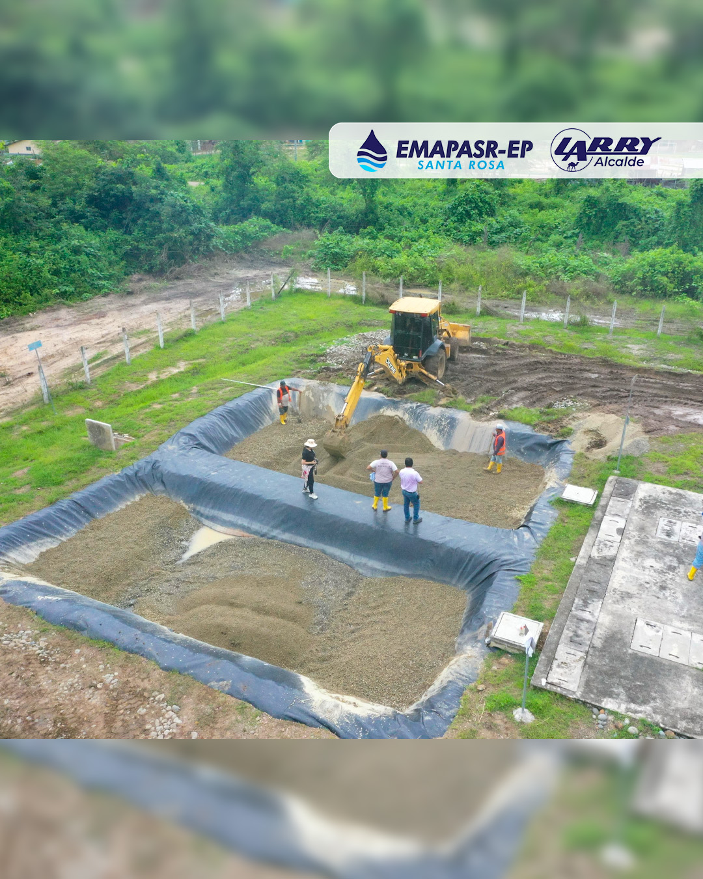
COMPROMISO 11:
Asamblea local ciudadana
Qué para el tercer trimestre de 2023 en el sector del antiguo aeropuerto de Santa Rosa, se concluyan los trabajos de habilitación de la segunda laguna de oxidación de aguas residuales y la construcción de dos tanques reservorios para suministrar bacterias en las lagunas de manera permanente. Así como también, solicitamos que se realicen por lo menos de manera semestral análisis de la calidad del agua que se descarga el estero TRES BOCAS a través de laboratorios acreditados por el SAE.
RESPUESTA:
En el año 2023 se contrató el proyecto “Repotenciación de las plantas de tratamiento de aguas residuales y lagunas de oxidación del sistema de alcantarillado sanitario de la Ciudad de Santa Rosa, San Francisco de Jumón, San José, Laguna de Caña, La Florida de Bellavista , San Antonio, La Avanzada, Bellavista y construcción de muro de escollera para protección de laguna de oxidación de la Parroquia La Avanzada del Cantón Santa Rosa, PROVINCIA DE EL ORO” el cual se encuentra en ejecución en el presente ejercicio fiscal, con un monto de inversión de USD 286.427,82 el proyecto es parte de uno de los productos del plan maestro.

Slide 17
COMPROMISO 12
Cesar Arrieta
Cdla. Febres Cordero
Sr. Mario Ollague
Morador Cdla. Febres Cordero
-¿Por qué se rebosan las aguas servidas en la Calle 2da. transversal? Solicitamos solución a este problema.
-Se realicen reparaciones inmediatas al Sistema de Alcantarillado en la Cdla. Los Cactus, porque los colectores han cumplido su vida útil y las alcantarillas se rebosan.
Para solucionar los problemas de colapso que se presentan en el sistema de alcantarillado en los Cactus, el GADM de Sta. Rosa contrató los estudios del Plan Maestro, para diseñar un nuevo sistema independiente de alcantarillado para la parroquia Nuevo Santa Rosa. Sin embargo, la EMAPASR atiende diariamente las denuncias presentadas por los moradores.
-Solución a las fugas de agua potable en la Calle 2da. longitudinal y al frente de la Casa Comunal de la Cdla. Febres Cordero.
La novedad se reporta durante la construcción del sistema de alcantarillado en la ciudadela Febres Cordero, producto de las excavaciones se presento la rotura de la red de AAPP, la EMAPA intervino de forma oportuna en la intersección de la calle 2da. Longitudinal y 2da. Transversal, reparando el daño en mención.
El Colapso de la red de alcantarillado en la calle 2da. Transversal fue provocado por los trabajos realizados durante la construcción del sistema de alcantarillado de las ciudadelas del SUR, una vez que finalizo la obra ya no se volvieron a presentar dichos inconvenientes.

Slide 18
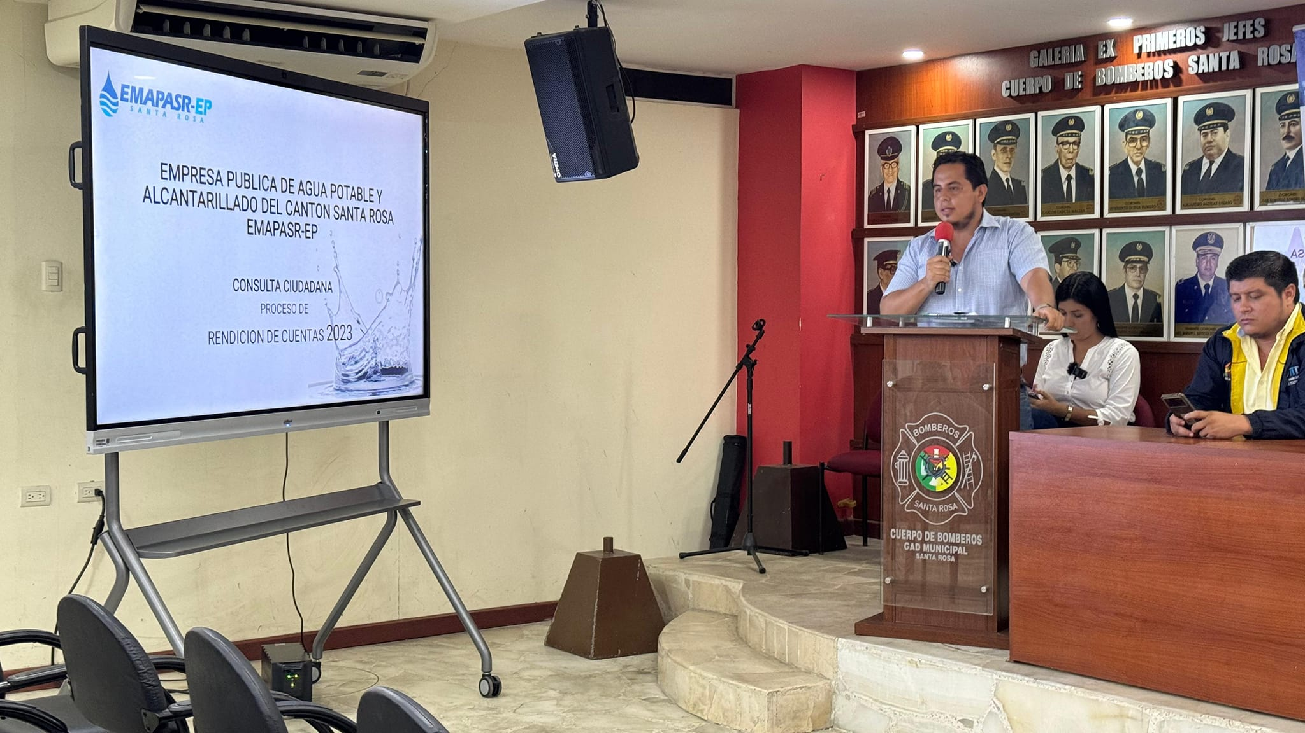

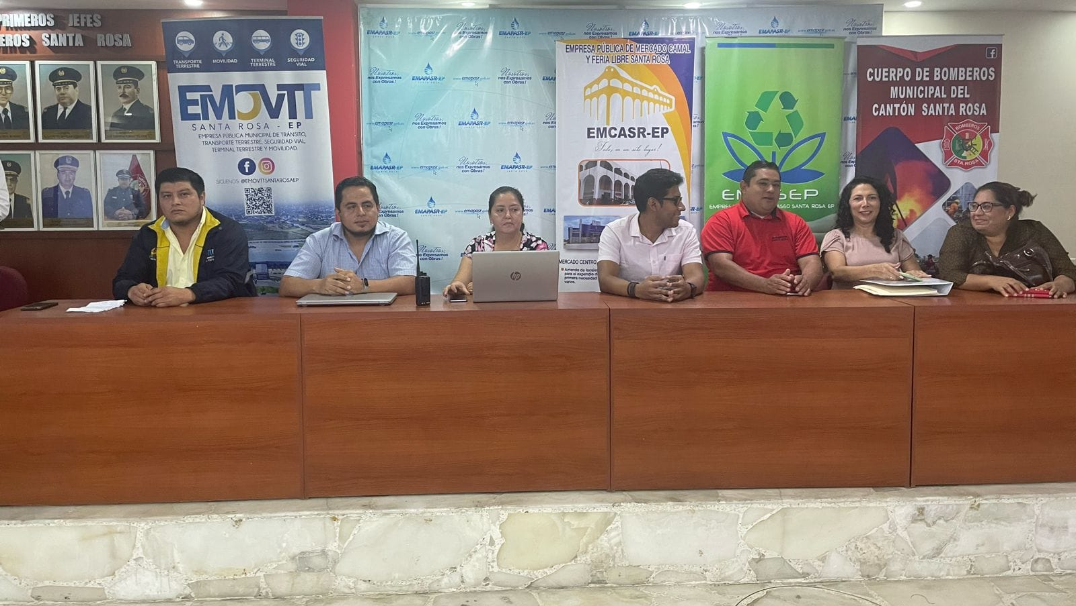

PROCESO DE RENDICIÓN DE CUENTAS 2023.
RESPUESTAS A LAS PREGUNTAS REALIZADAS POR LA ASAMBLEA CIUDADANA LOCAL

Slide 19
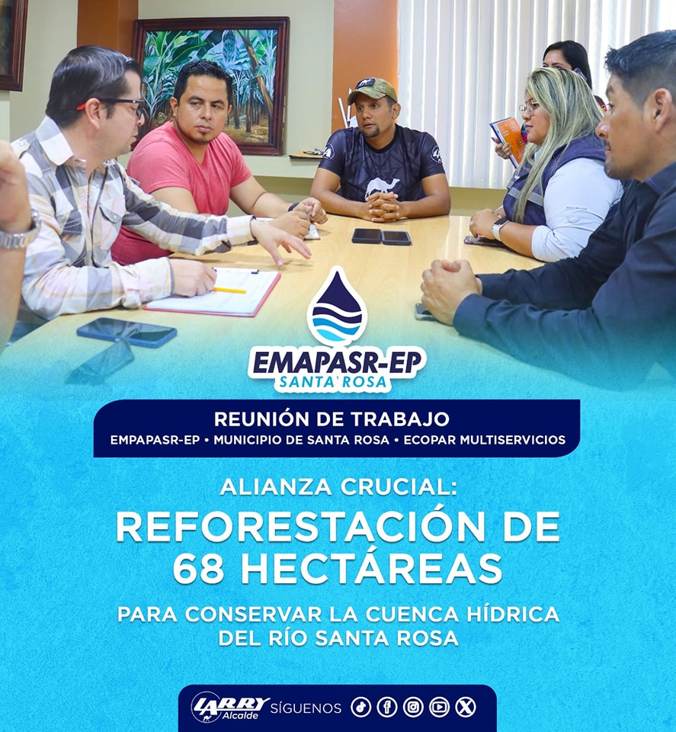
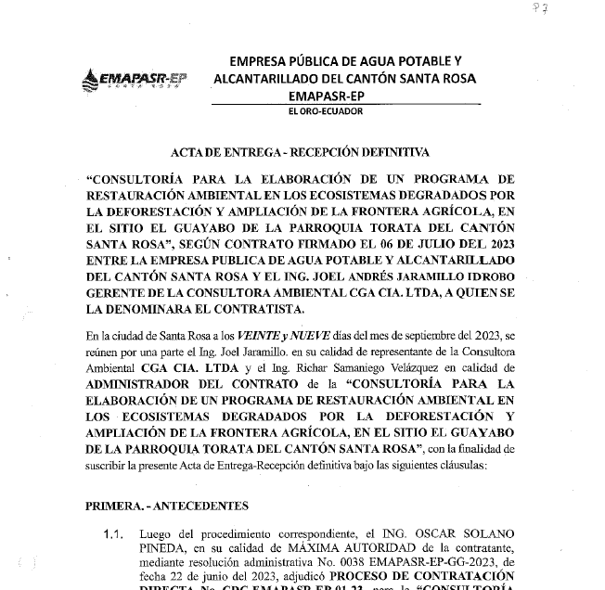
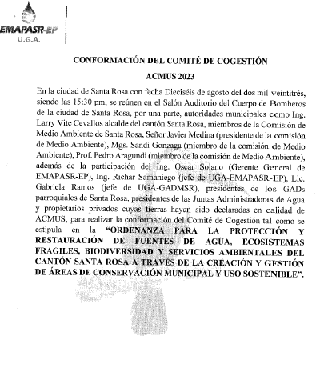
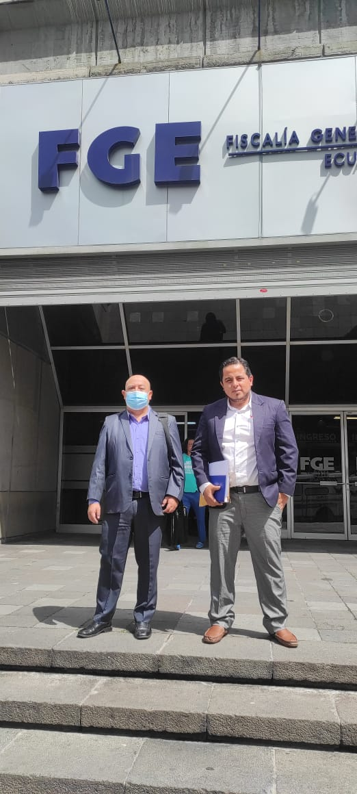
PREGUNTA 1
Asamblea local ciudadana
¿Cuánto de lo establecido en el “ACTA DE SUGERENCIAS OPINIONES Y APORTES CIUDADANOS SOBRE EL INFORME DE RENDICIÓN DE CUENTAS PERÍODO 2022 DE LA EMPRESA PÚBLICA DE AGUA POTABLE Y ALCANTARILLADO DEL CANTÓN SANTA ROSA”, se ha cumplido?
RESPUESTA
Doce compromisos fueron asumidos por la EMAPASR-EP de las veintitrés sugerencias remitidas por la ciudadanía de las cuales se cumplieron los siguientes:
• Implementación de indicadores de gestión.
• Evaluaciones trimestrales de los procesos de contratación.
•Actividades de cumplimiento de ordenanza ACMUS priorizando el programa de protección del agua y ecosistemas frágiles.
•Implementación de proyectos de reforestación de zonas degradas por actividades antrópicas.
•Presentación de denuncias ante la FGE por presuntos delitos de contaminación ambiental.
•Se priorizo el presupuesto de inversión en obras de abastecimiento de agua potable y alcantarillado sanitario.

Slide 20
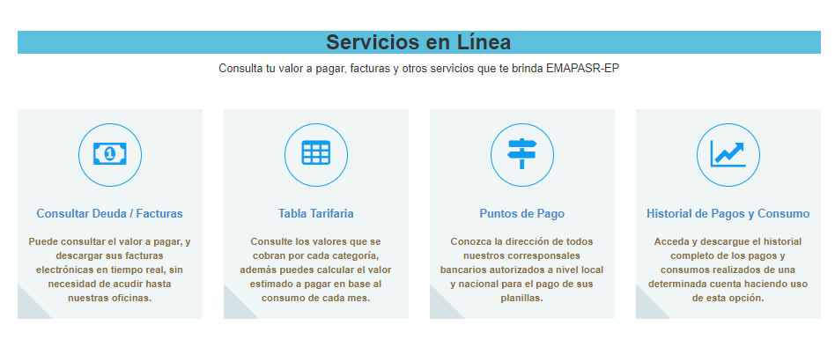
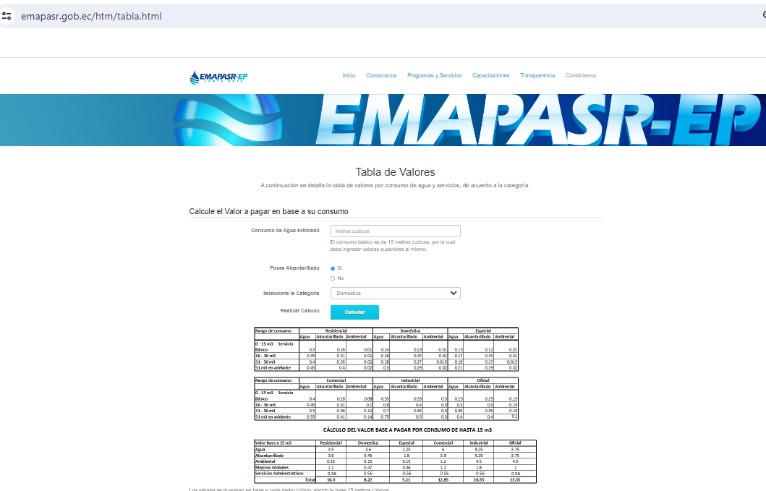
PREGUNTA 2
Asamblea local ciudadana
¿Ante el reclamo de algunas instituciones y ciudadanos presentados ante la Asamblea Local Ciudadana y las denuncias difundidas en medios de comunicación local por la elevación en los valores de las planillas de agua potable? ¿cuál es el pliego tarifario vigente? ¿cuándo fue aprobado y socializado?
RESPUESTA:
El departamento de comercialización suspende temporalmente el agua a usuarios con hasta seis meses de mora. Pasado este tiempo, el área de coactiva notifica antes de iniciar acciones legales (Registro Oficial N.º 426, 28 de enero de 2015).
En 2010, se aprobó una ordenanza municipal para la “Tasa por servicios administrativos”, equivalente al 0.15% del Sueldo Básico Unificado, que actualmente es 69 centavos (Registro Oficial Nº 346, 22 de diciembre de 2010).
Las denuncias por planillas elevadas suelen deberse a la sustitución de medidores que han cumplido su vida útil. Al instalar medidores nuevos y reparar problemas internos, los consumos se normalizan y se genera una tarifa justa con base en la Ley Orgánica de Defensa del Consumidor.

Slide 21
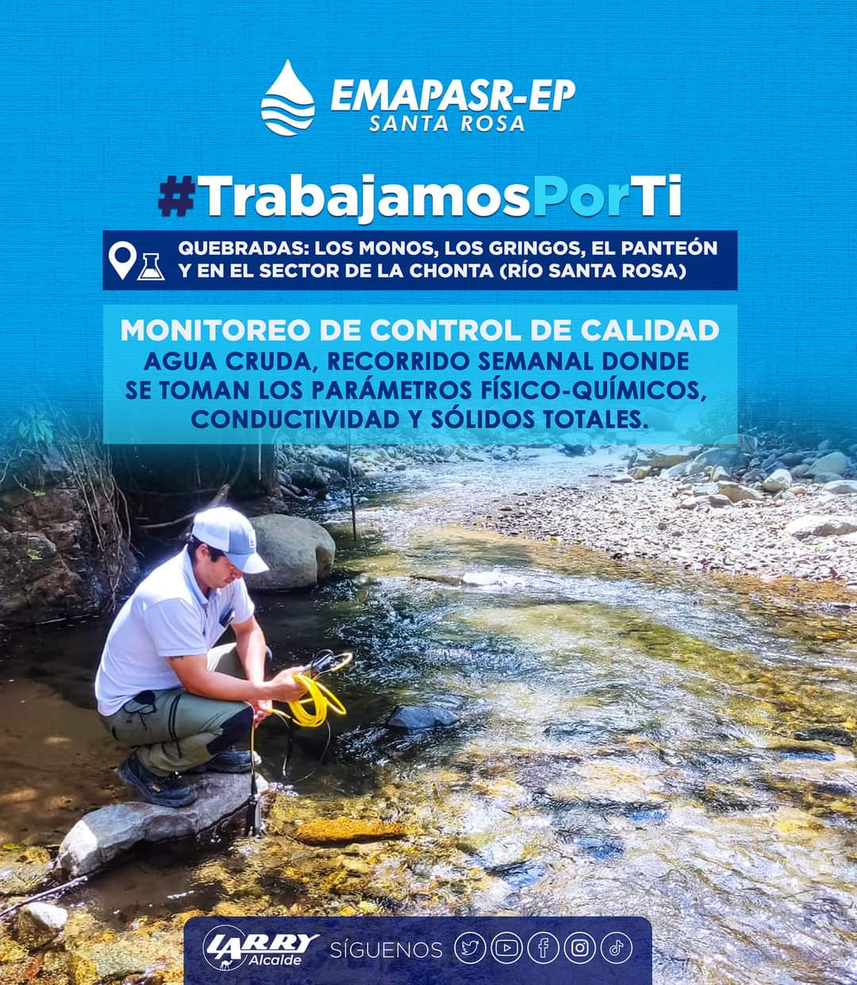

PREGUNTA 3
Asamblea local ciudadana
¿Cuántas inspecciones e informes de las mismas fueron realizadas en la cuenca del río Santa Rosa en el año 2023?
RESPUESTA:
La Unidad de Gestión Ambiental de la EMAPASR-EP realiza periódicamente el monitoreo y control de calidad de agua cruda de las Quebradas que son afluentes del río Santa Rosa como son las quebradas: Los Monos, Los Gringos y El Panteón, enumerando un total de 23 monitoreos de agua cruda con equipo multiparámetro HACH HQ 40D en la microcuenca alta del rio Santa Rosa.

Slide 22
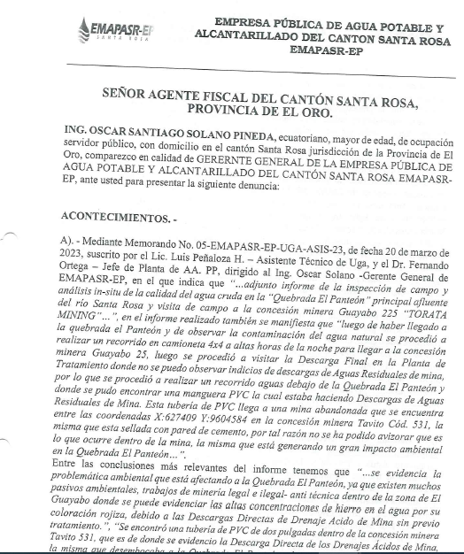

PREGUNTA 4
Asamblea local ciudadana,
¿Qué se ha hecho para mitigar el impacto ambiental ocasionado por trabajos de minería legal e ilegal en la zona de El Guayabo?
RESPUESTA:
La UGA-EMAPASR-EP realiza el monitoreo y control de la actividad minera legal e ilegal en El Guayabo. Ante problemas detectados, ha presentado denuncias por delitos ambientales ante organismos de control y en la FGE. La EMAPASR-EP no regula ni sanciona estas actividades, realiza la elaboración de informes técnicos sobre anomalías y problemas ambientales, que remite a las autoridades competentes.
Además, se conformó un Comité de Cogestión según la ordenanza ACMUS para fortalecer el monitoreo y control. Se firmaron convenios con INABIO y la ONG JOCOTOCO para actividades de restauración ambiental e investigación de flora y fauna.

Slide 23
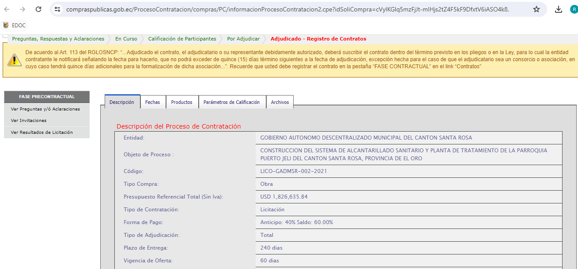
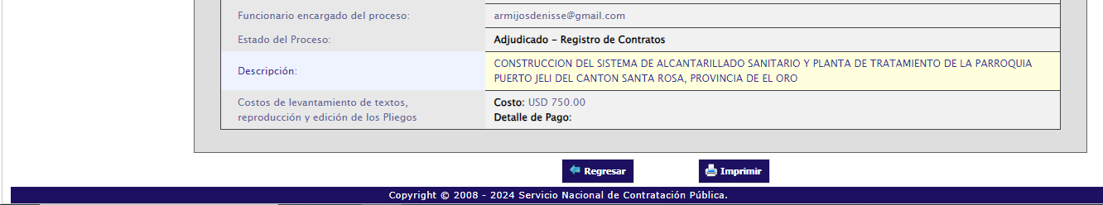

PREGUNTA 5
Asamblea local ciudadana
¿En qué estado se encuentra el proyecto de construcción de alcantarillado de la parroquia Puerto Jelí?
RESPUESTA:
Actualmente el proyecto se encuentra en ejecución, comprende la construcción de redes principales y terciarias de alcantarillado sanitario y la construcción de una planta de tratamiento de aguas residuales.
El GAD Municipal del Cantón Santa Rosa es el organismo responsable del proyecto y es la entidad que administra, fiscaliza y tiene la información detallada sobre el avance en la construcción de la obra de alcantarillado en la parroquia Puerto Jelí.

Slide 24
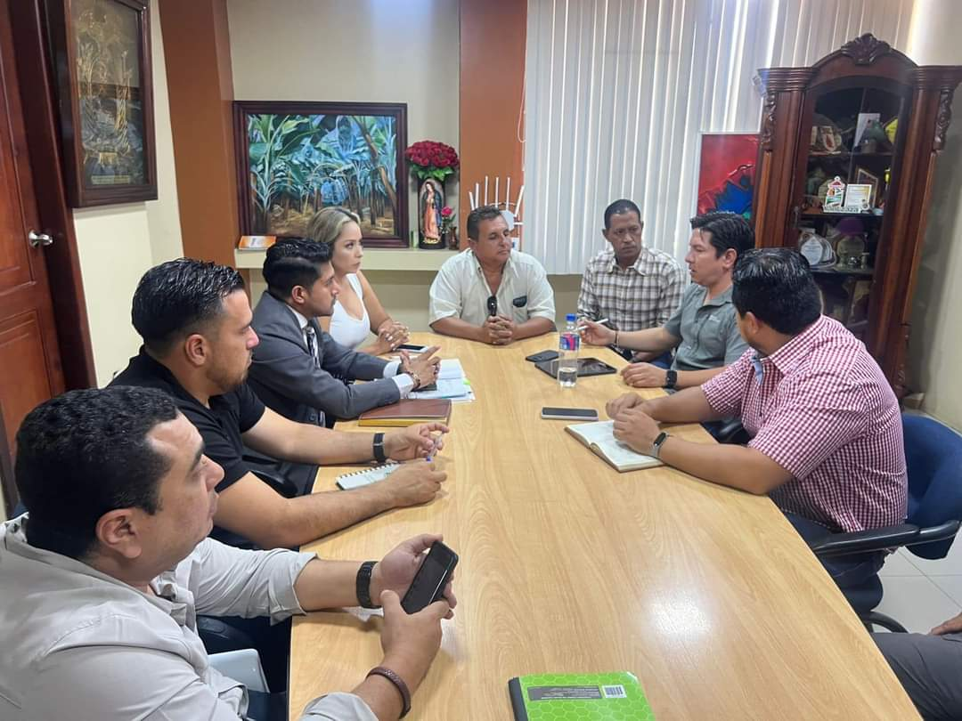
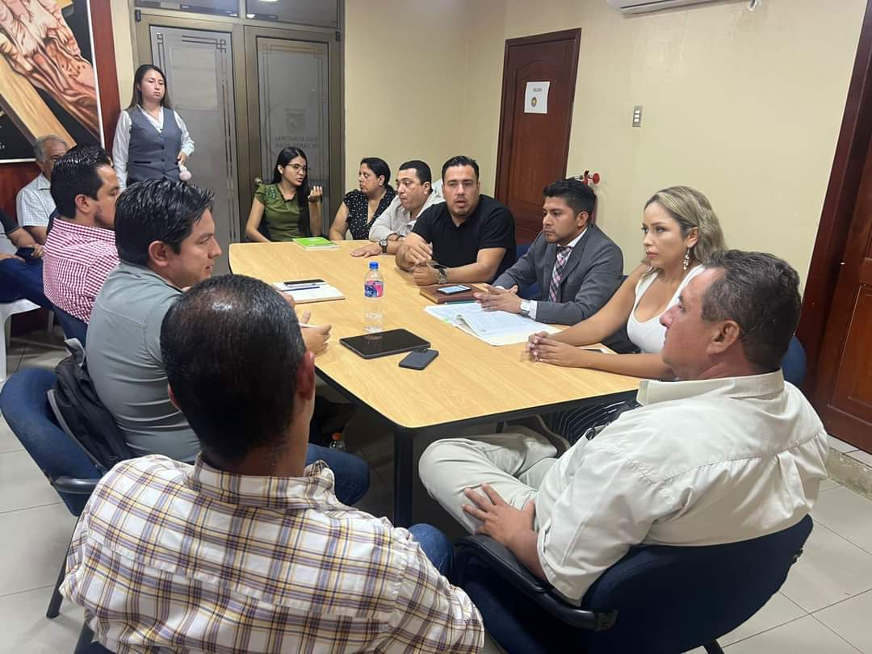
PREGUNTA 6
Asamblea local ciudadana
¿Cuáles son las acciones realizadas por la EMAPASR-EP para recuperar el Área de Protección Hídrica de Santa Rosa?
RESPUESTA
La administración de la EMAPASR-EP desde el día que se notificó la nulidad del Área de Protección Hídrica de Santa Rosa, ha tenido varias reuniones en Planta Central y Coordinación Zonal 7 del MAATE donde se ha logrado iniciar el proceso administrativo para una nueva delimitación del APH-RSR, retomando el trabajo técnico de campo conformado por un equipo multidisciplinario entre el MAATE, GAD Municipal de Santa Rosa y la EMAPASR-EP que delimitaron el nuevo polígono como paso previo a la declaratoria de la APH incrementando de 4665 a 8000 ha, se han realizado los informes pertinentes para el proceso de declaratoria de APH, bajo la responsabilidad del MAATE, GADMSR y EMAPASR-EP.

Slide 25
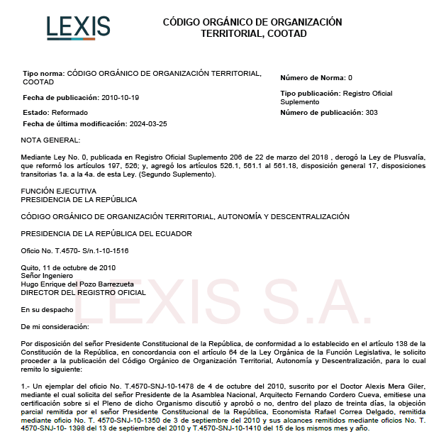

PREGUNTA 7
Asamblea local ciudadana
¿Por qué motivo se permite la construcción de viviendas y puentes de manera indiscriminada en las márgenes del río Sta. Rosa?
RESPUESTA:
La entidad competente que otorga el permiso de construcción de viviendas y puentes es el GADMSR, de acuerdo al COOTAD.

Slide 26

PREGUNTA 8
Asamblea local ciudadana
¿Cuántas denuncias fueron presentadas a la fiscalía en el año 2023 por afectaciones y daños ambientales ocasionados por trabajos de minería legal e ilegal?
RESPUESTA:
Para el año 2023 se presentó una denuncia por presunto delito de contaminación ambiental, con el número de investigación fiscal No. 071201823050178, de la Unidad Especializada Investigativa de los Delitos Contra el Medio Ambiente y la Naturaleza, Fiscalía 1, con jurisdicción en el cantón Quito, provincia de Pichincha.

Slide 27
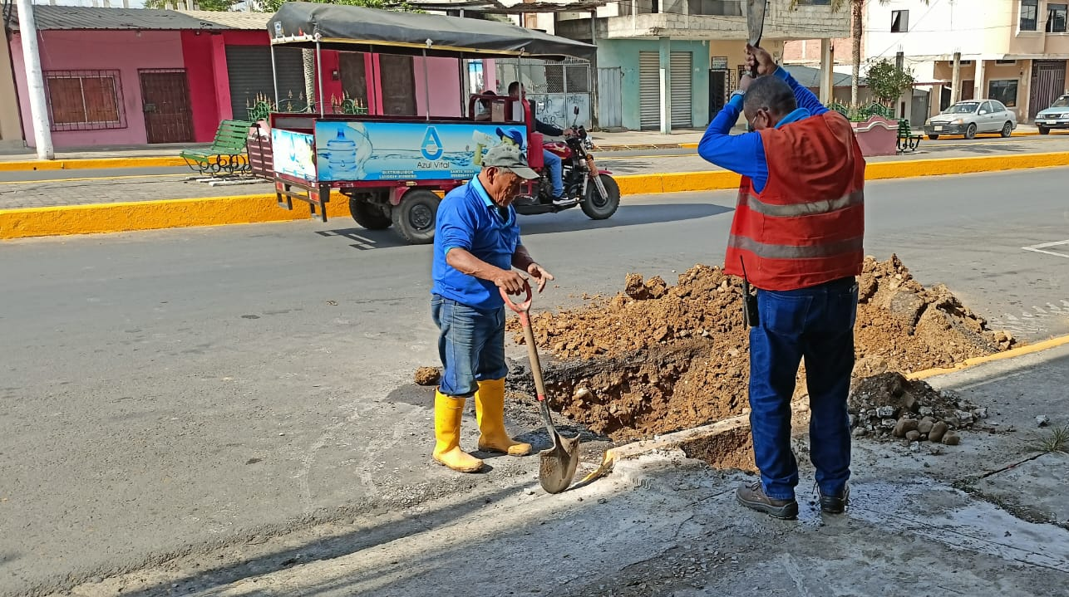
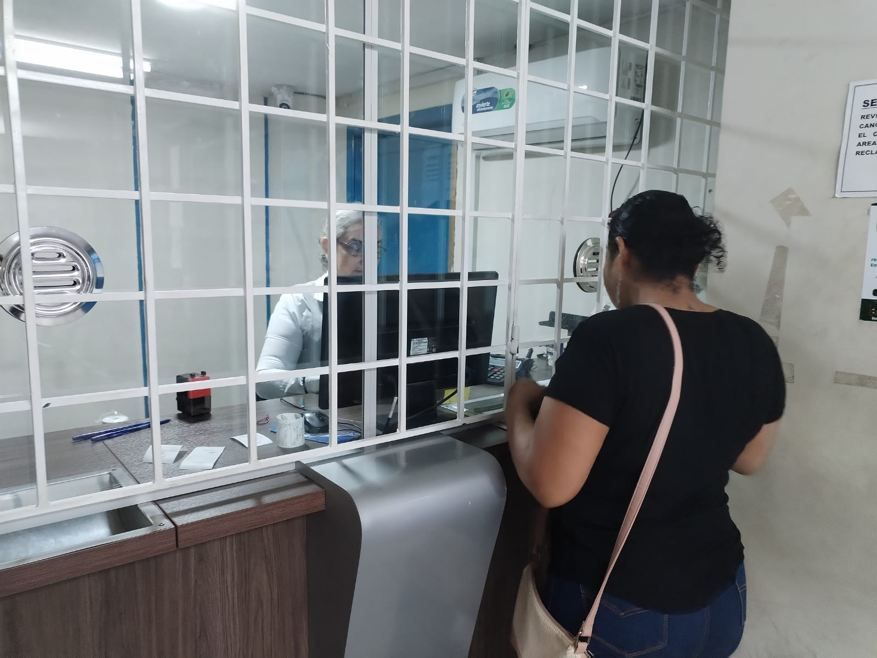
PREGUNTA 9
Asamblea local ciudadana
¿A cuánto asciende la cartera vencida de la EMAPASR-EP en el año 2023? ¿Qué se está haciendo para recuperarla?
RESPUESTA:
Hasta el 31 de diciembre de 2023, la cartera vencida de la EMAPASR-EP fue de $2.199.210,36. Para reducir esta deuda, el Departamento de Comercialización realizó suspensiones temporales del servicio de agua potable hasta que los usuarios paguen total o parcialmente sus deudas hasta los 6 meses de mora. Después de este período, el departamento de coactiva notifica a los usuarios antes de proceder con prohibiciones de enajenación de bienes y vehículos, retención y embargos de cuentas bancarias.
Además, se han llevado a cabo múltiples campañas de corte del servicio por falta de pago, con corte desde la matriz (corte a tierra).

Slide 28
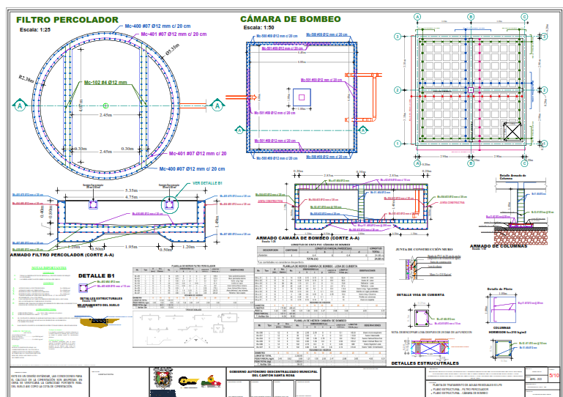
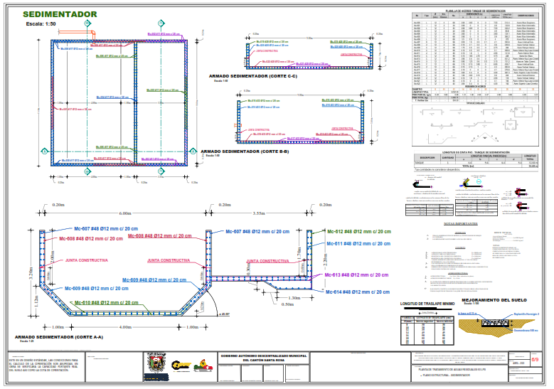

PREGUNTA 10
Asamblea local ciudadana
¿En qué estado se encuentran los estudios para la construcción del Plan Maestro de Agua Potable y Alcantarillado para Santa Rosa?
RESPUESTA:
Los estudios del Plan Maestro se encuentran en etapa de legalización de terrenos donde se implementarán las plantas de tratamiento de aguas residuales (PTAR) de los sitios: San Jacinto y Miraflores, para luego ser entregados al MAATE para su revisión, aprobación y entrega de la obtención de viabilidad y permisos ambientales.

Slide 29

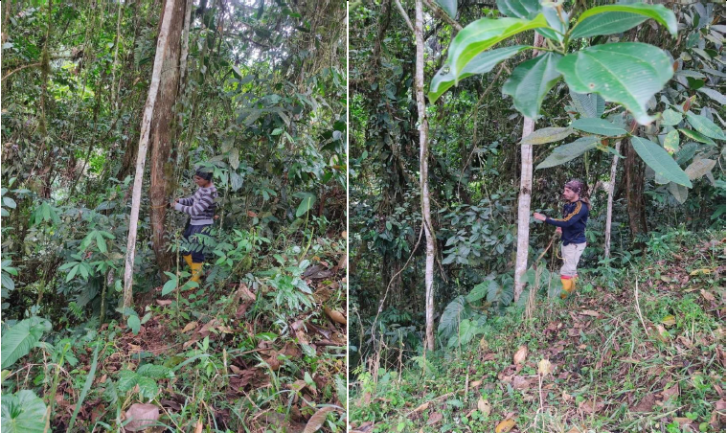
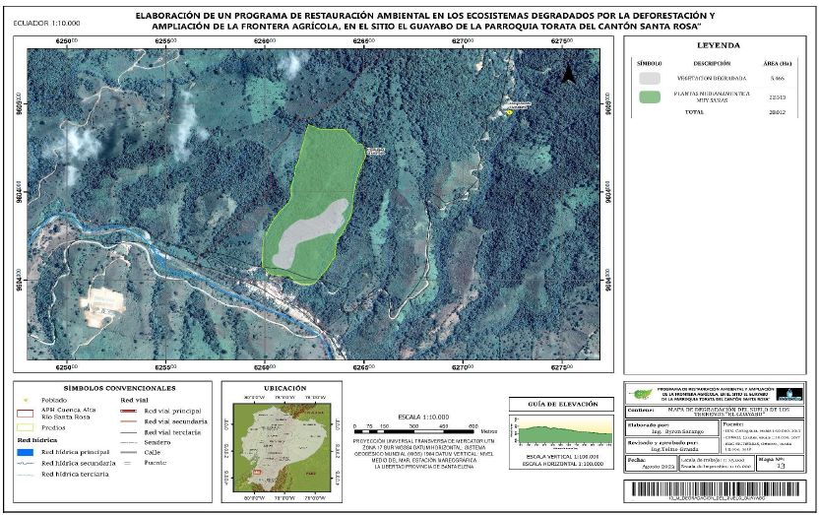
PREGUNTA 11
Asamblea local ciudadana
¿En que se han invertido en el año 2023 los recursos recaudados por el cobro de la tasa ambiental?
RESPUESTA:
El fondo que maneja la UGA-EMAPASR-EP por el cobro de la tasa ambiental, se ha invertido en lo siguiente:
• CONTRATACIÓN DE CONSULTORÍA PARA LA ELABORACIÓN DE UN PROGRAMA DE RESTAURACIÓN AMBIENTAL EN LOS ECOSISTEMAS DEGRADADOS POR LA DEFORESTACIÓN Y AMPLIACIÓN DE LA FRONTERA AGRÍCOLA, EN EL SITIO EL GUAYABO DE LA PARROQUIA TORATA DEL CANTÓN SANTA ROSA: CDC-EMAPASR-EP-01-23
• AUDITORÍA AMBIENTAL E INFORMES DE CUMPLIMIENTO AL SISTEMA DE REGULARIZACIÓN AMBIENTAL DEL SISTEMA DE ALCANTARILLADO DEL CANTÓN SANTA ROSA, PROVINCIA DE EL ORO: CDC-EMAPASR-EP-02-23
• “ADQUISICIÓN DE DOS RADIOS TRANSMISORES Y UNA BASE DE COMUNICACIÓN PARA EL VEHICULO DE LA UNIDAD DE GESTION AMBIENTAL”
• PAGO DE REMUNERACIONES DE TECNICOS DE LA UGA (Jefe, Asistente Técnico, Guardabosques y Chofer de camioneta UGA)
• Mantenimientos y combustible de camioneta UGA.

Slide 30

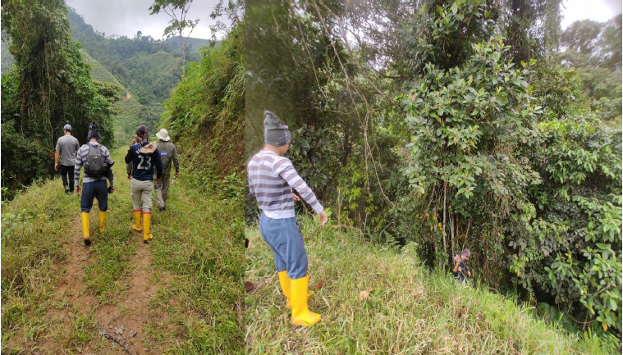
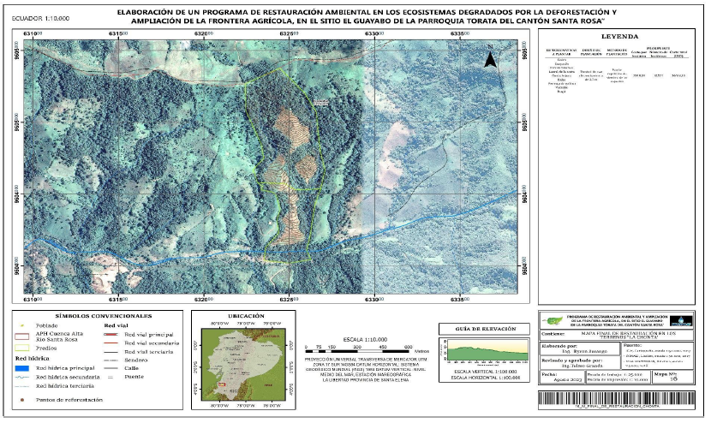
PREGUNTA 12
Asamblea local ciudadana
¿Cuántos proyectos de reforestación se ejecutaron en el año 2023?
RESPUESTA
En 2023, se realizó una consultoría para desarrollar un programa de restauración ambiental en la microcuenca alta del río Santa Rosa, Sitio El Guayabo. El objetivo es recuperar los ecosistemas degradados por la deforestación debido a la expansión agrícola, mediante actividades de reforestación y recuperación de espacios.
Además, se firmaron convenios con instituciones gubernamentales y no gubernamentales, logrando incorporar más de 300 hectáreas de terreno adquiridas por la Fundación JOCOTOCO y 68 hectáreas por EMAPASR-EP para la conservación.
Además, se firmó un convenio con ECOPAR MULTISERVICIOS. Este proyecto, comenzó en marzo de 2024, se reforestó más de 25 hectáreas dentro de la microcuenca del río Santa Rosa.

Slide 31

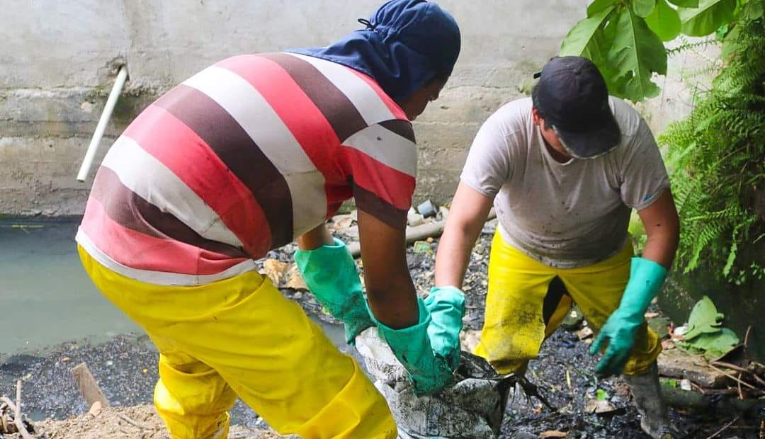
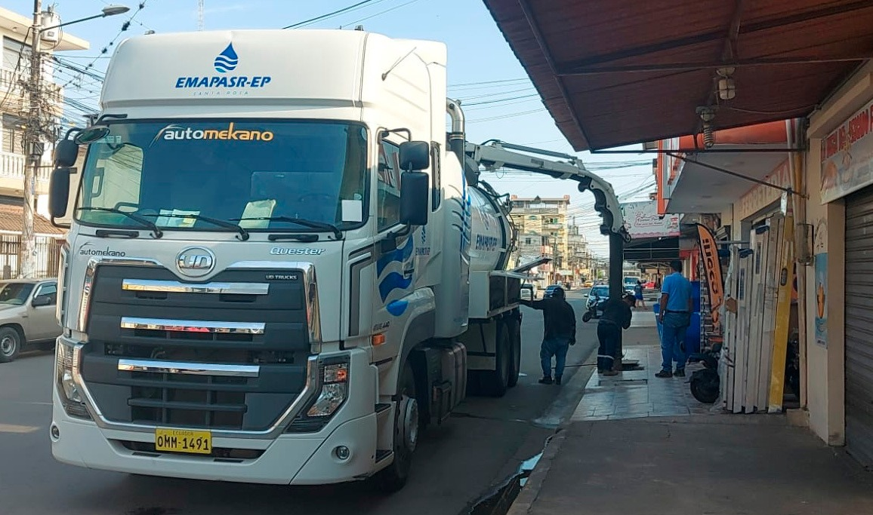
PREGUNTA 13
Asamblea local ciudadana
¿Qué acciones se realizaron en 2023 para solucionar el problema de alcantarillado en las calles Teresa Arcaya y Callejón Zaruma?
RESPUESTA
Las acciones para mitigar los problemas de alcantarillado en las calles Teresa Arcaya y Callejón Zaruma incluyeron la limpieza periódica del sistema con un vehículo hidro succionador, según los compromisos con la población local.
El departamento de alcantarillado de la EMAPASR-EP informó que el sector, como muchos otros en áreas bajas de la ciudad, sufre acumulaciones de agua lluvia durante la estación invernal debido a la saturación del sistema, salvo en la zona regenerada con alcantarillado pluvial. En 2022, se realizaron trabajos para elevar el nivel de bordillos y cajas domiciliarias de alcantarillado en las calles Zaruma y Teresa Arcaya, B/Atahualpa.
Se buscan soluciones definitivas mediante estudios del Plan Maestro de Agua Potable, Alcantarillado Sanitario y Pluvial del cantón Santa Rosa, evaluando y diagnosticando el sistema existente y diseñando nuevos sistemas de alcantarillado.

Slide 32
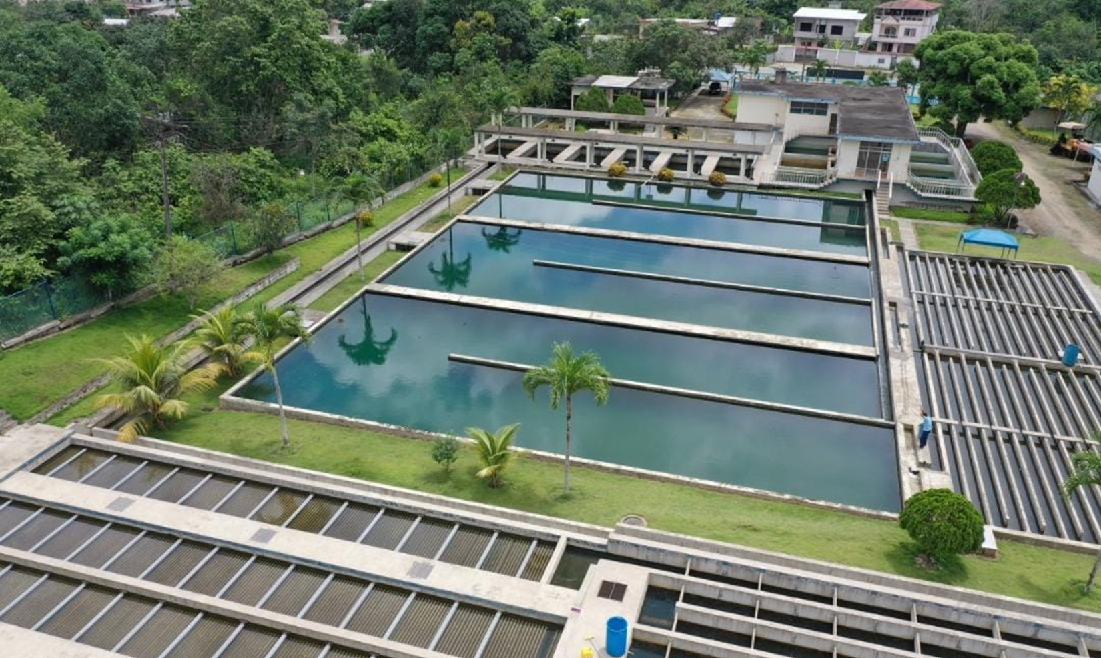


GRACIAS
Ing. Oscar Solano, Mg.
GERENTE GENERAL

Slide 33
GRACIAS
Ing. Oscar Solano, Mg.
GERENTE GENERAL

